Slide 1
BIBS
Multi Cancer Classification & Marker Selection
최정인

Slide 2
INDEX
01 Multiclass Logistic Regression
02 SVM-RFE & Multiclass SVM
03 Interpretable Deep Learning

Slide 3
01
Multiclass Logistic Regression

Slide 4
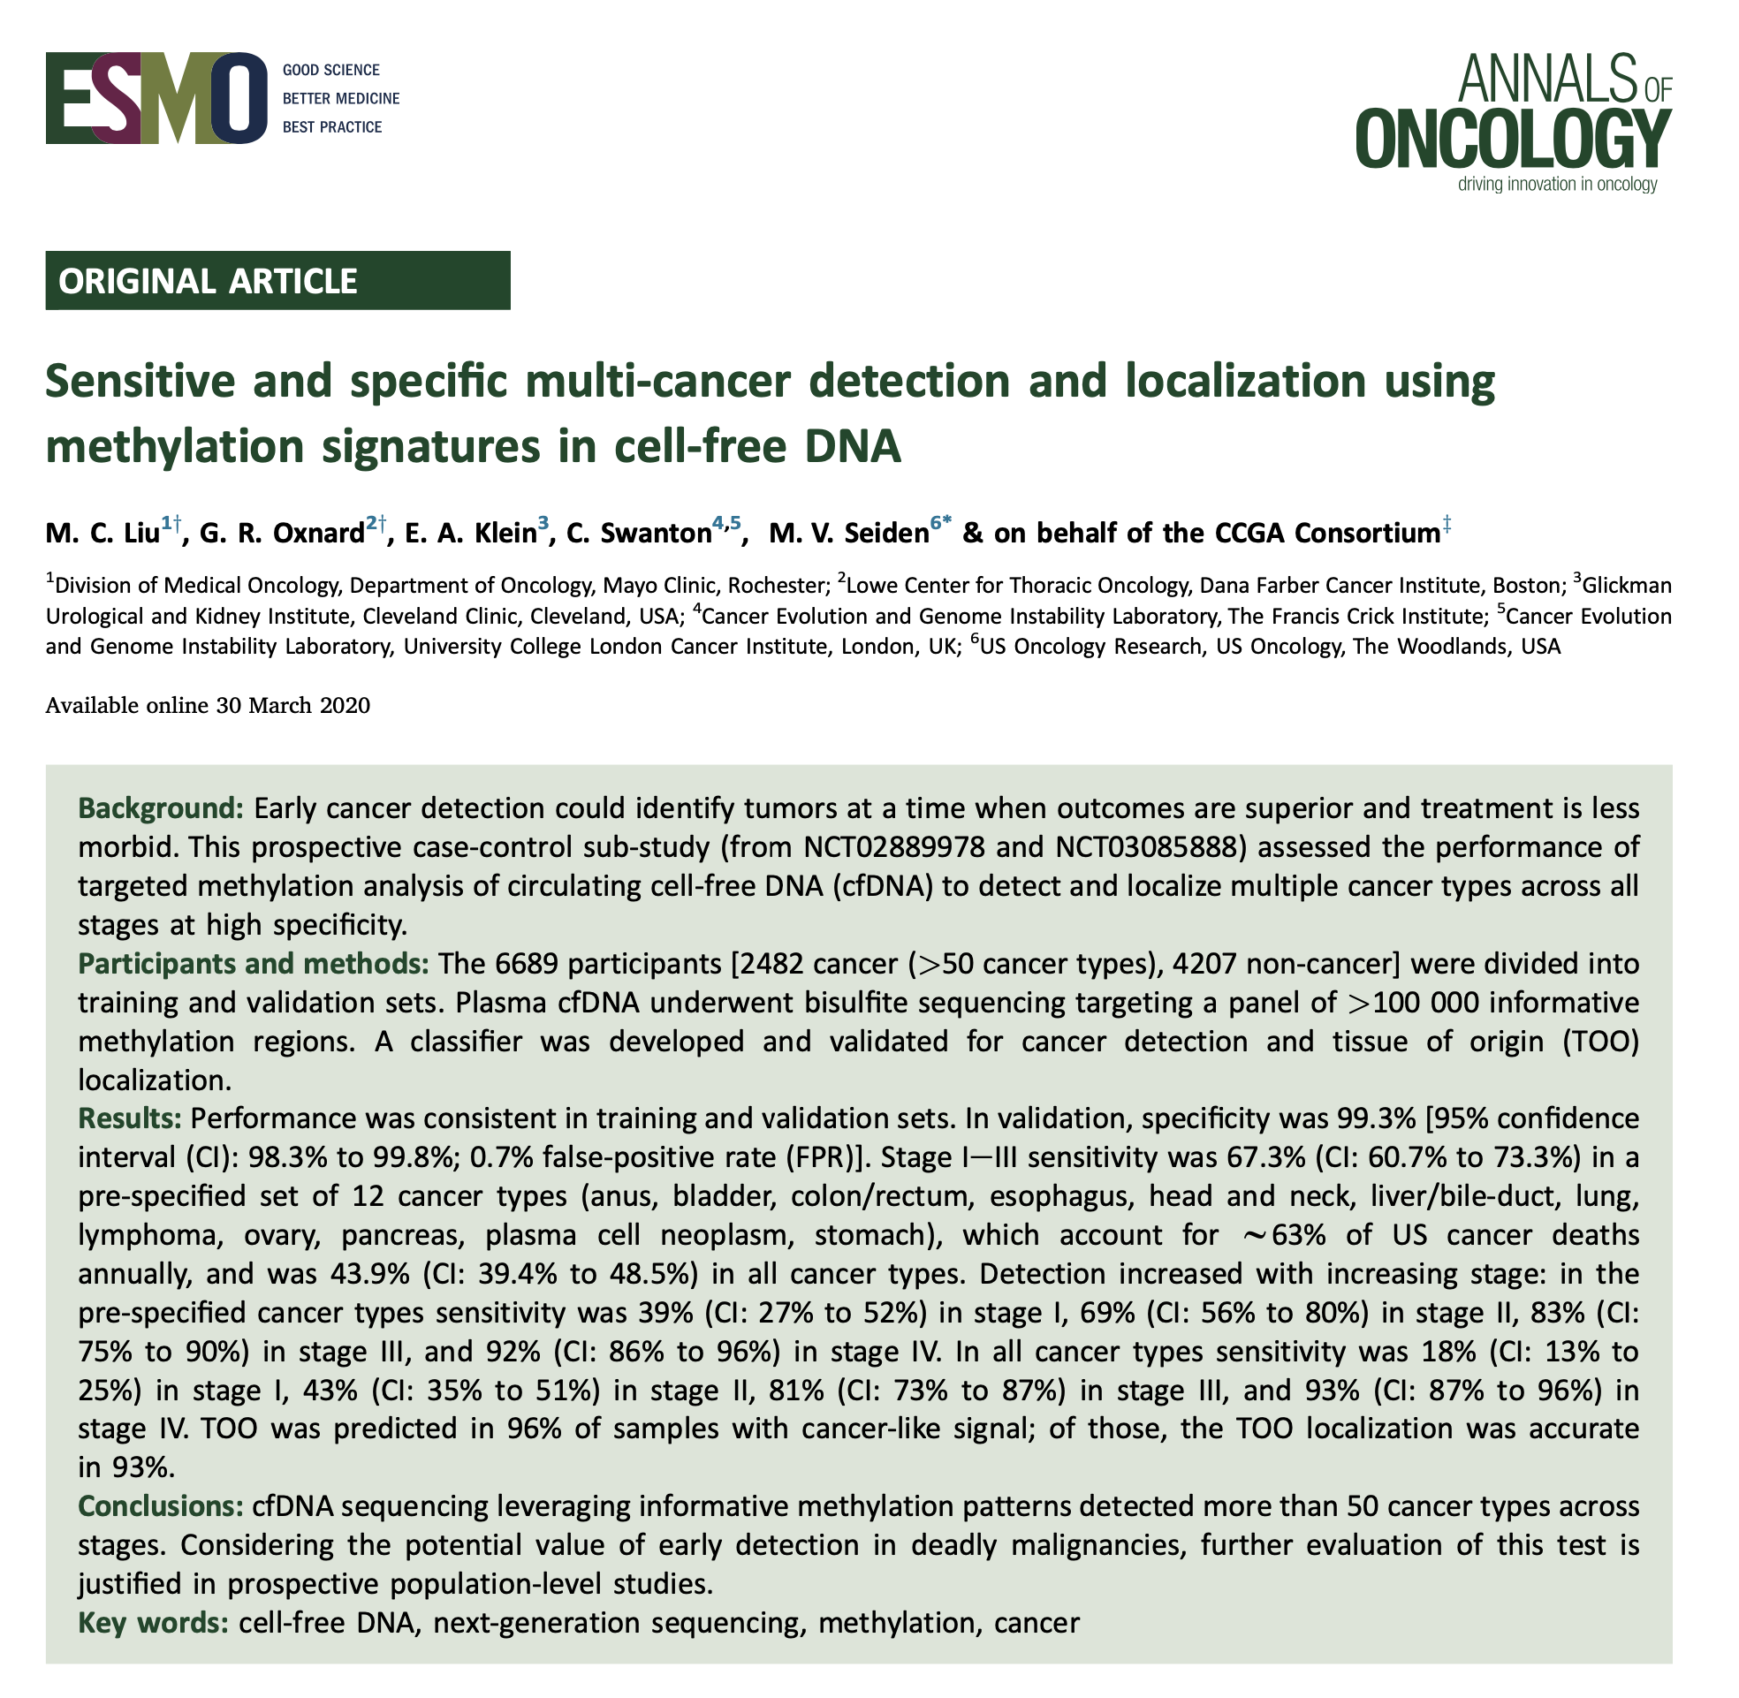
Multi Cancer
01. Logistic Regression Classifier
Notes:
심리학에서 나온 자극-반응의 이론을 토대로,

Slide 5
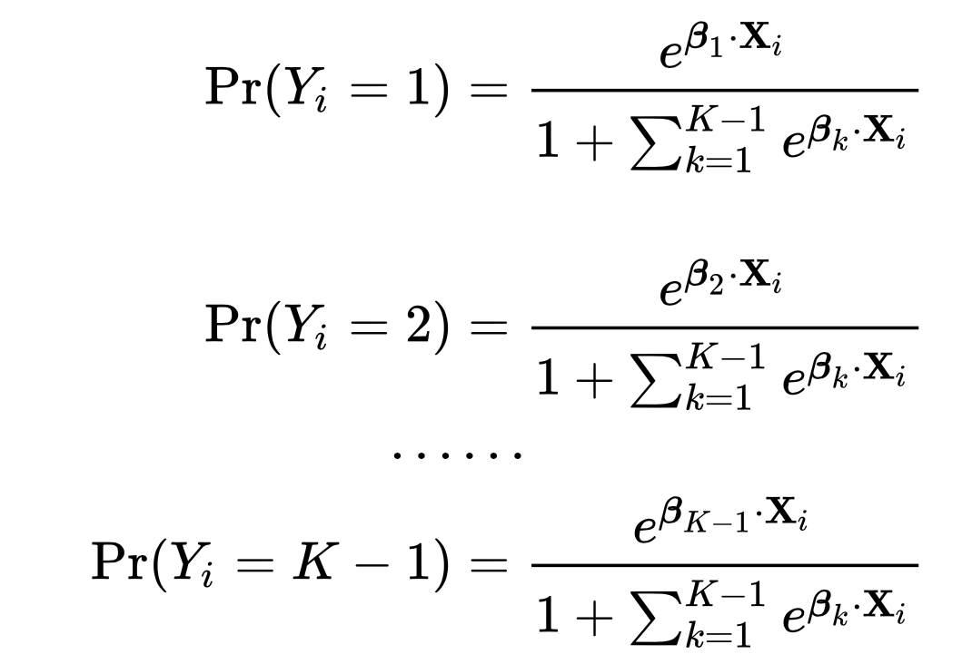
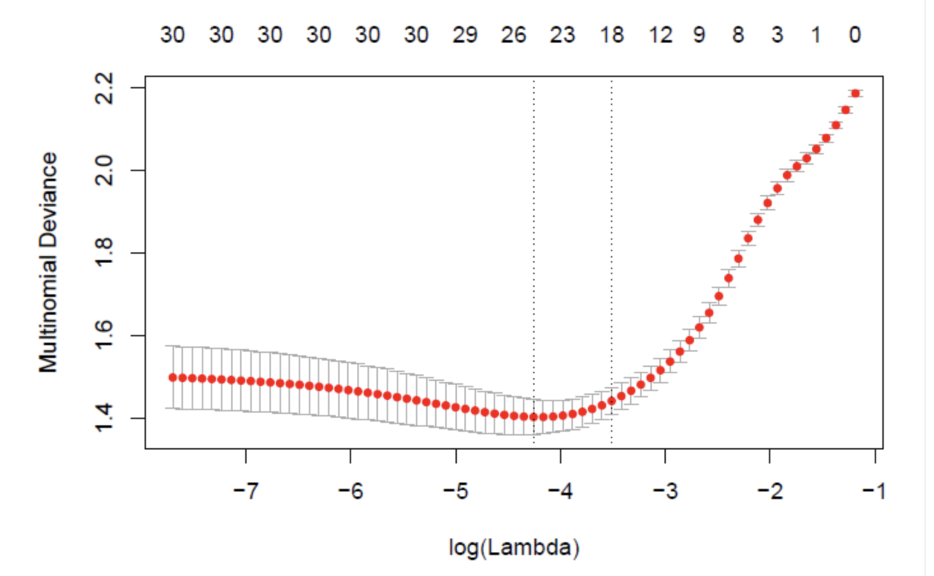
Multi Cancer
01. Logistic Regression Classifier
Multi-class logistic regression
Multinomial LASSO (L1 penalty)
Notes:
심리학에서 나온 자극-반응의 이론을 토대로,

Slide 6
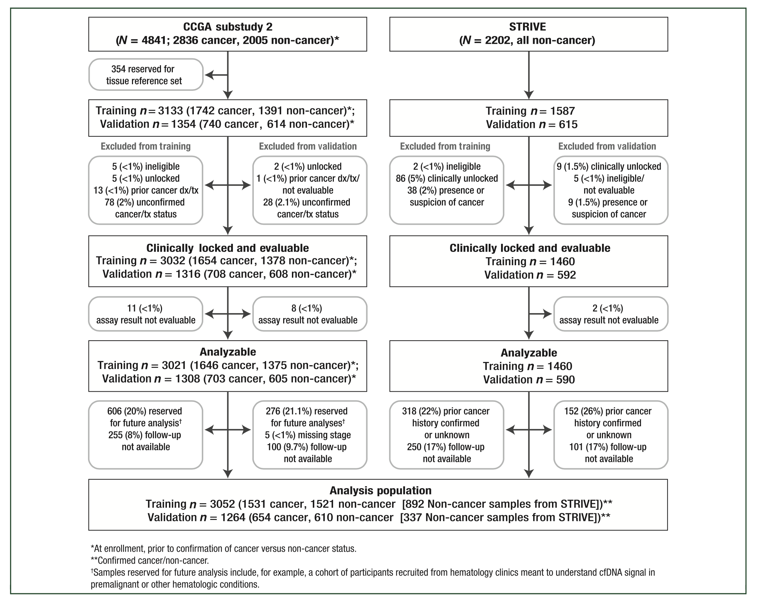
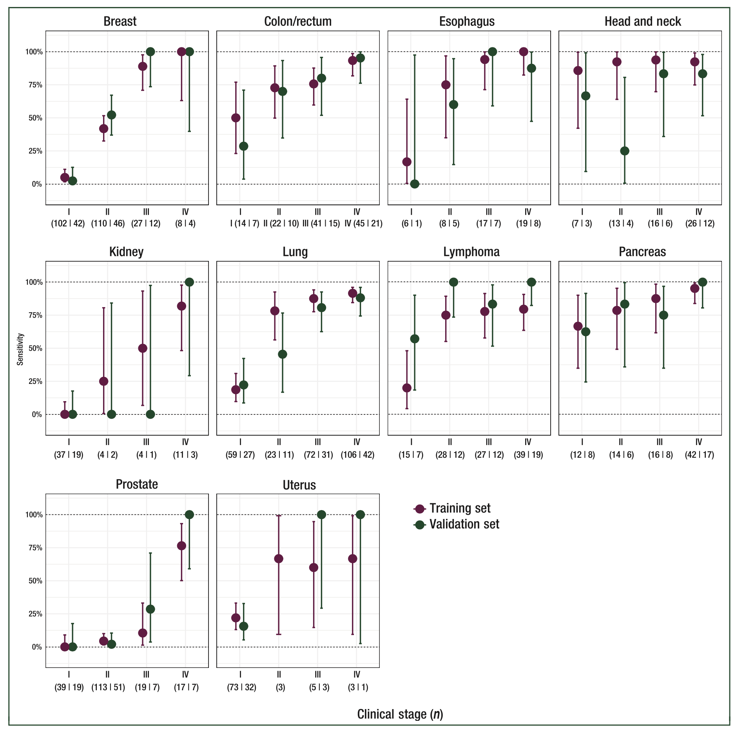
Multi Cancer
01. Logistic Regression Classifier
Notes:
심리학에서 나온 자극-반응의 이론을 토대로,

Slide 7
02
Multiclass SVM & SVM-RFE

Slide 8
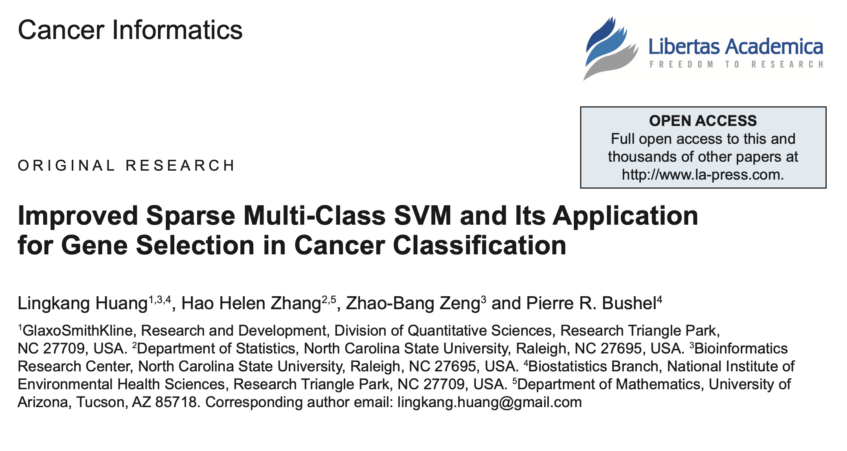
Multi Cancer
02. Multiple SVDD-REF
Notes:
심리학에서 나온 자극-반응의 이론을 토대로,

Slide 9
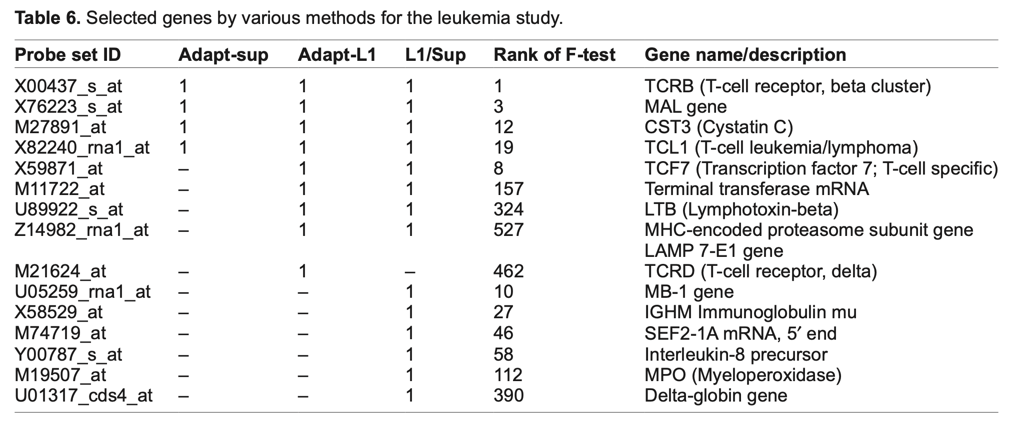
Multi Cancer
02. Multiple SVDD-REF
Notes:
심리학에서 나온 자극-반응의 이론을 토대로,

Slide 10
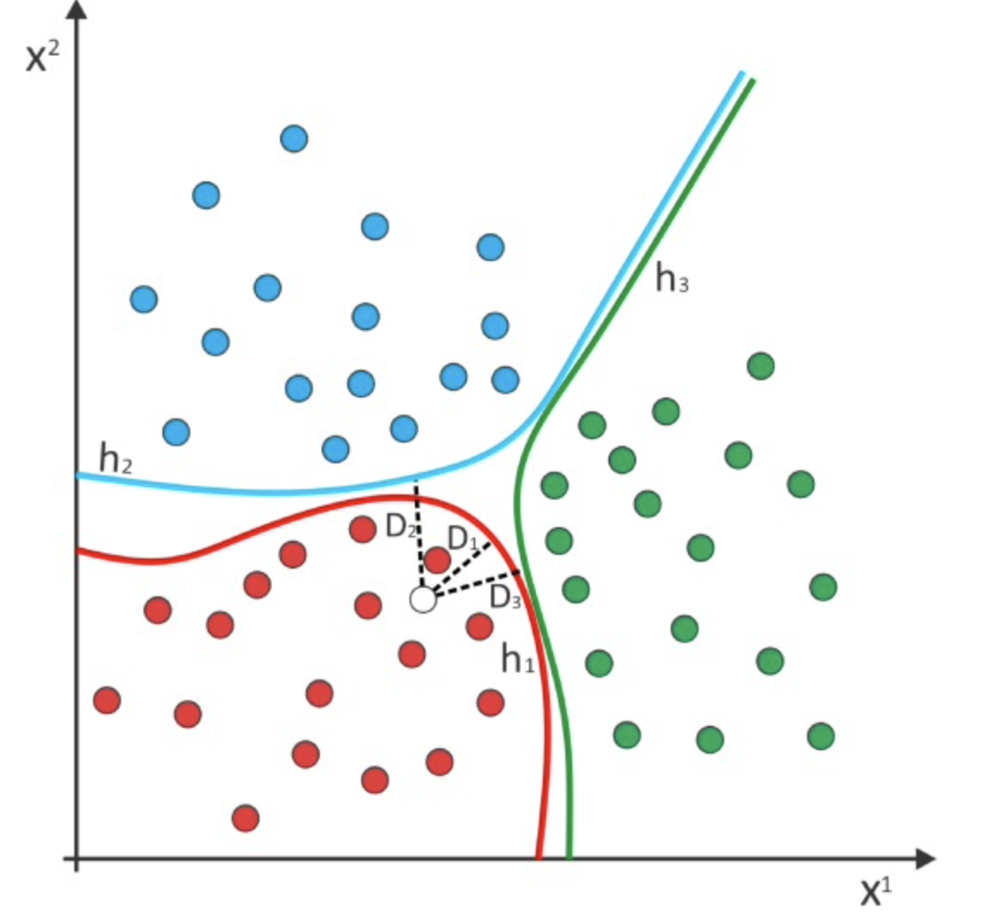
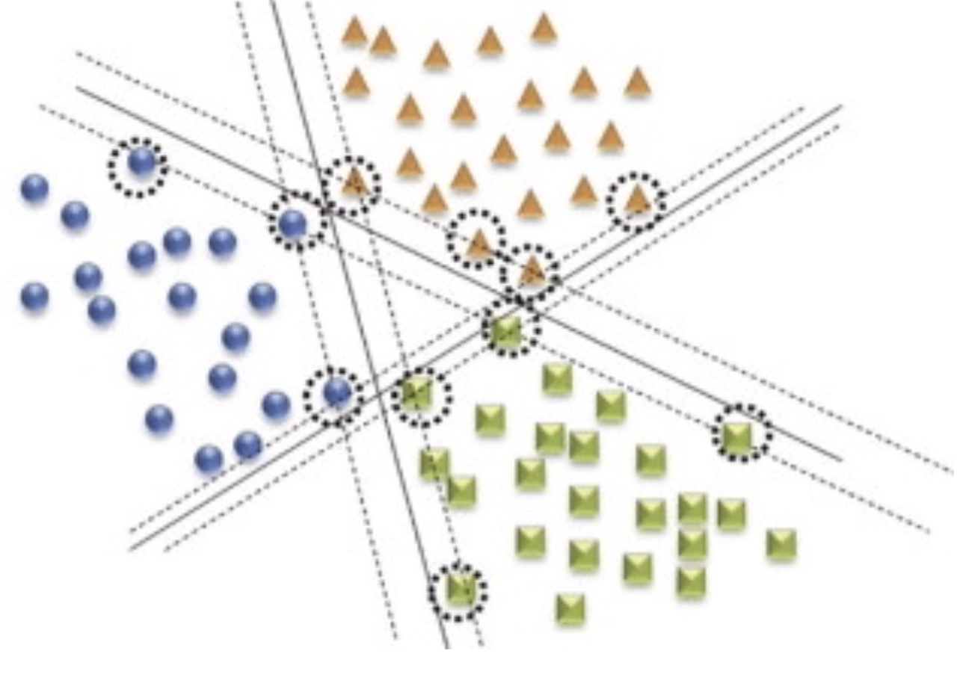
Multi Cancer
02. Multiple SVDD-REF
Multi-class SVM
Notes:
심리학에서 나온 자극-반응의 이론을 토대로,

Slide 11
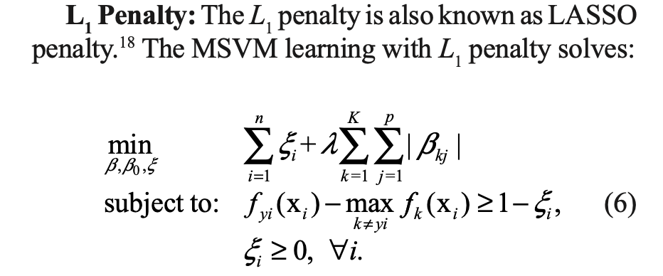
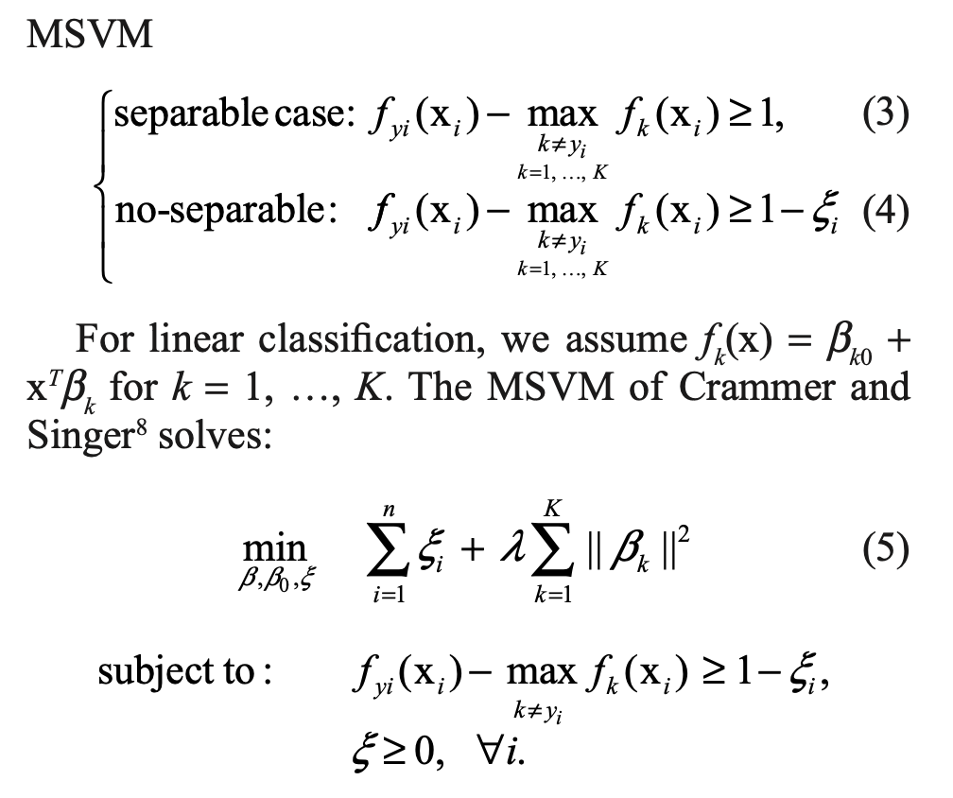

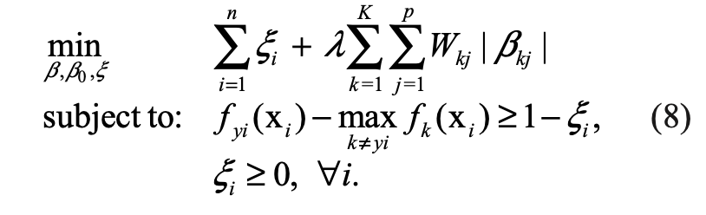
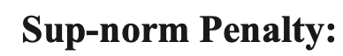
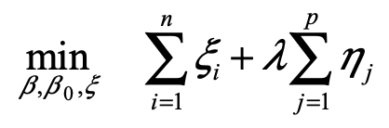
Multi Cancer
02. Multiple SVDD-REF
Notes:
심리학에서 나온 자극-반응의 이론을 토대로,

Slide 12
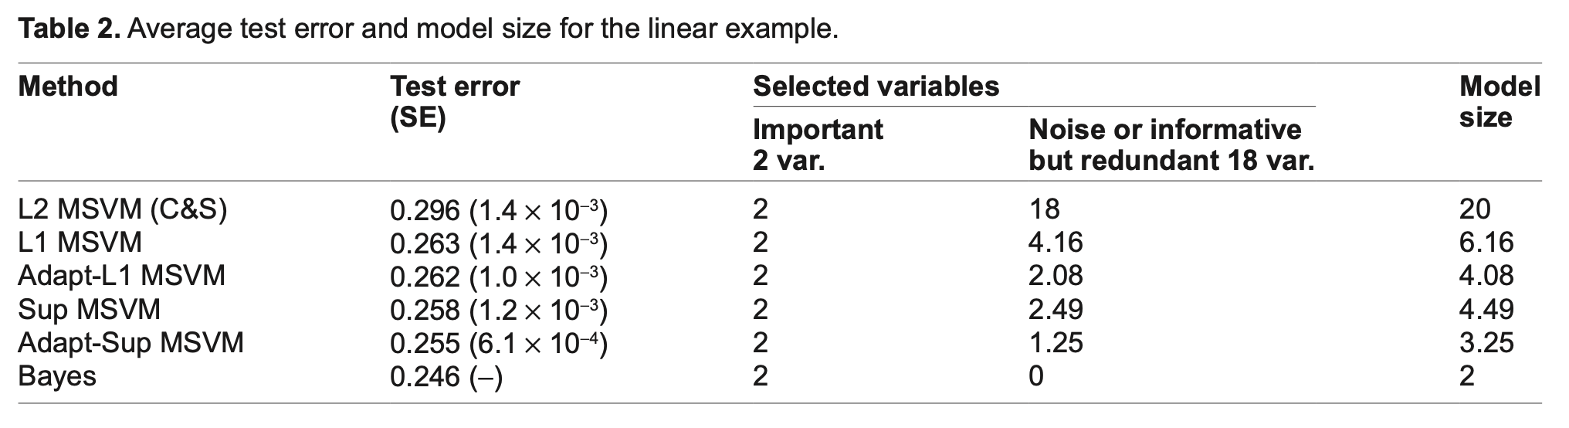
Multi Cancer
02. Multiple SVDD-REF
Notes:
심리학에서 나온 자극-반응의 이론을 토대로,

Slide 13
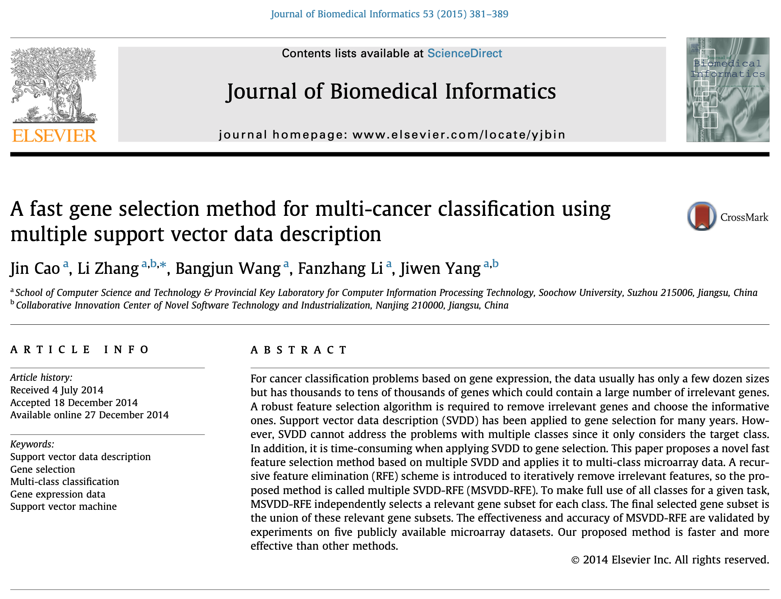
Multi Cancer
02. Multiple SVDD-REF
Notes:
심리학에서 나온 자극-반응의 이론을 토대로,

Slide 14
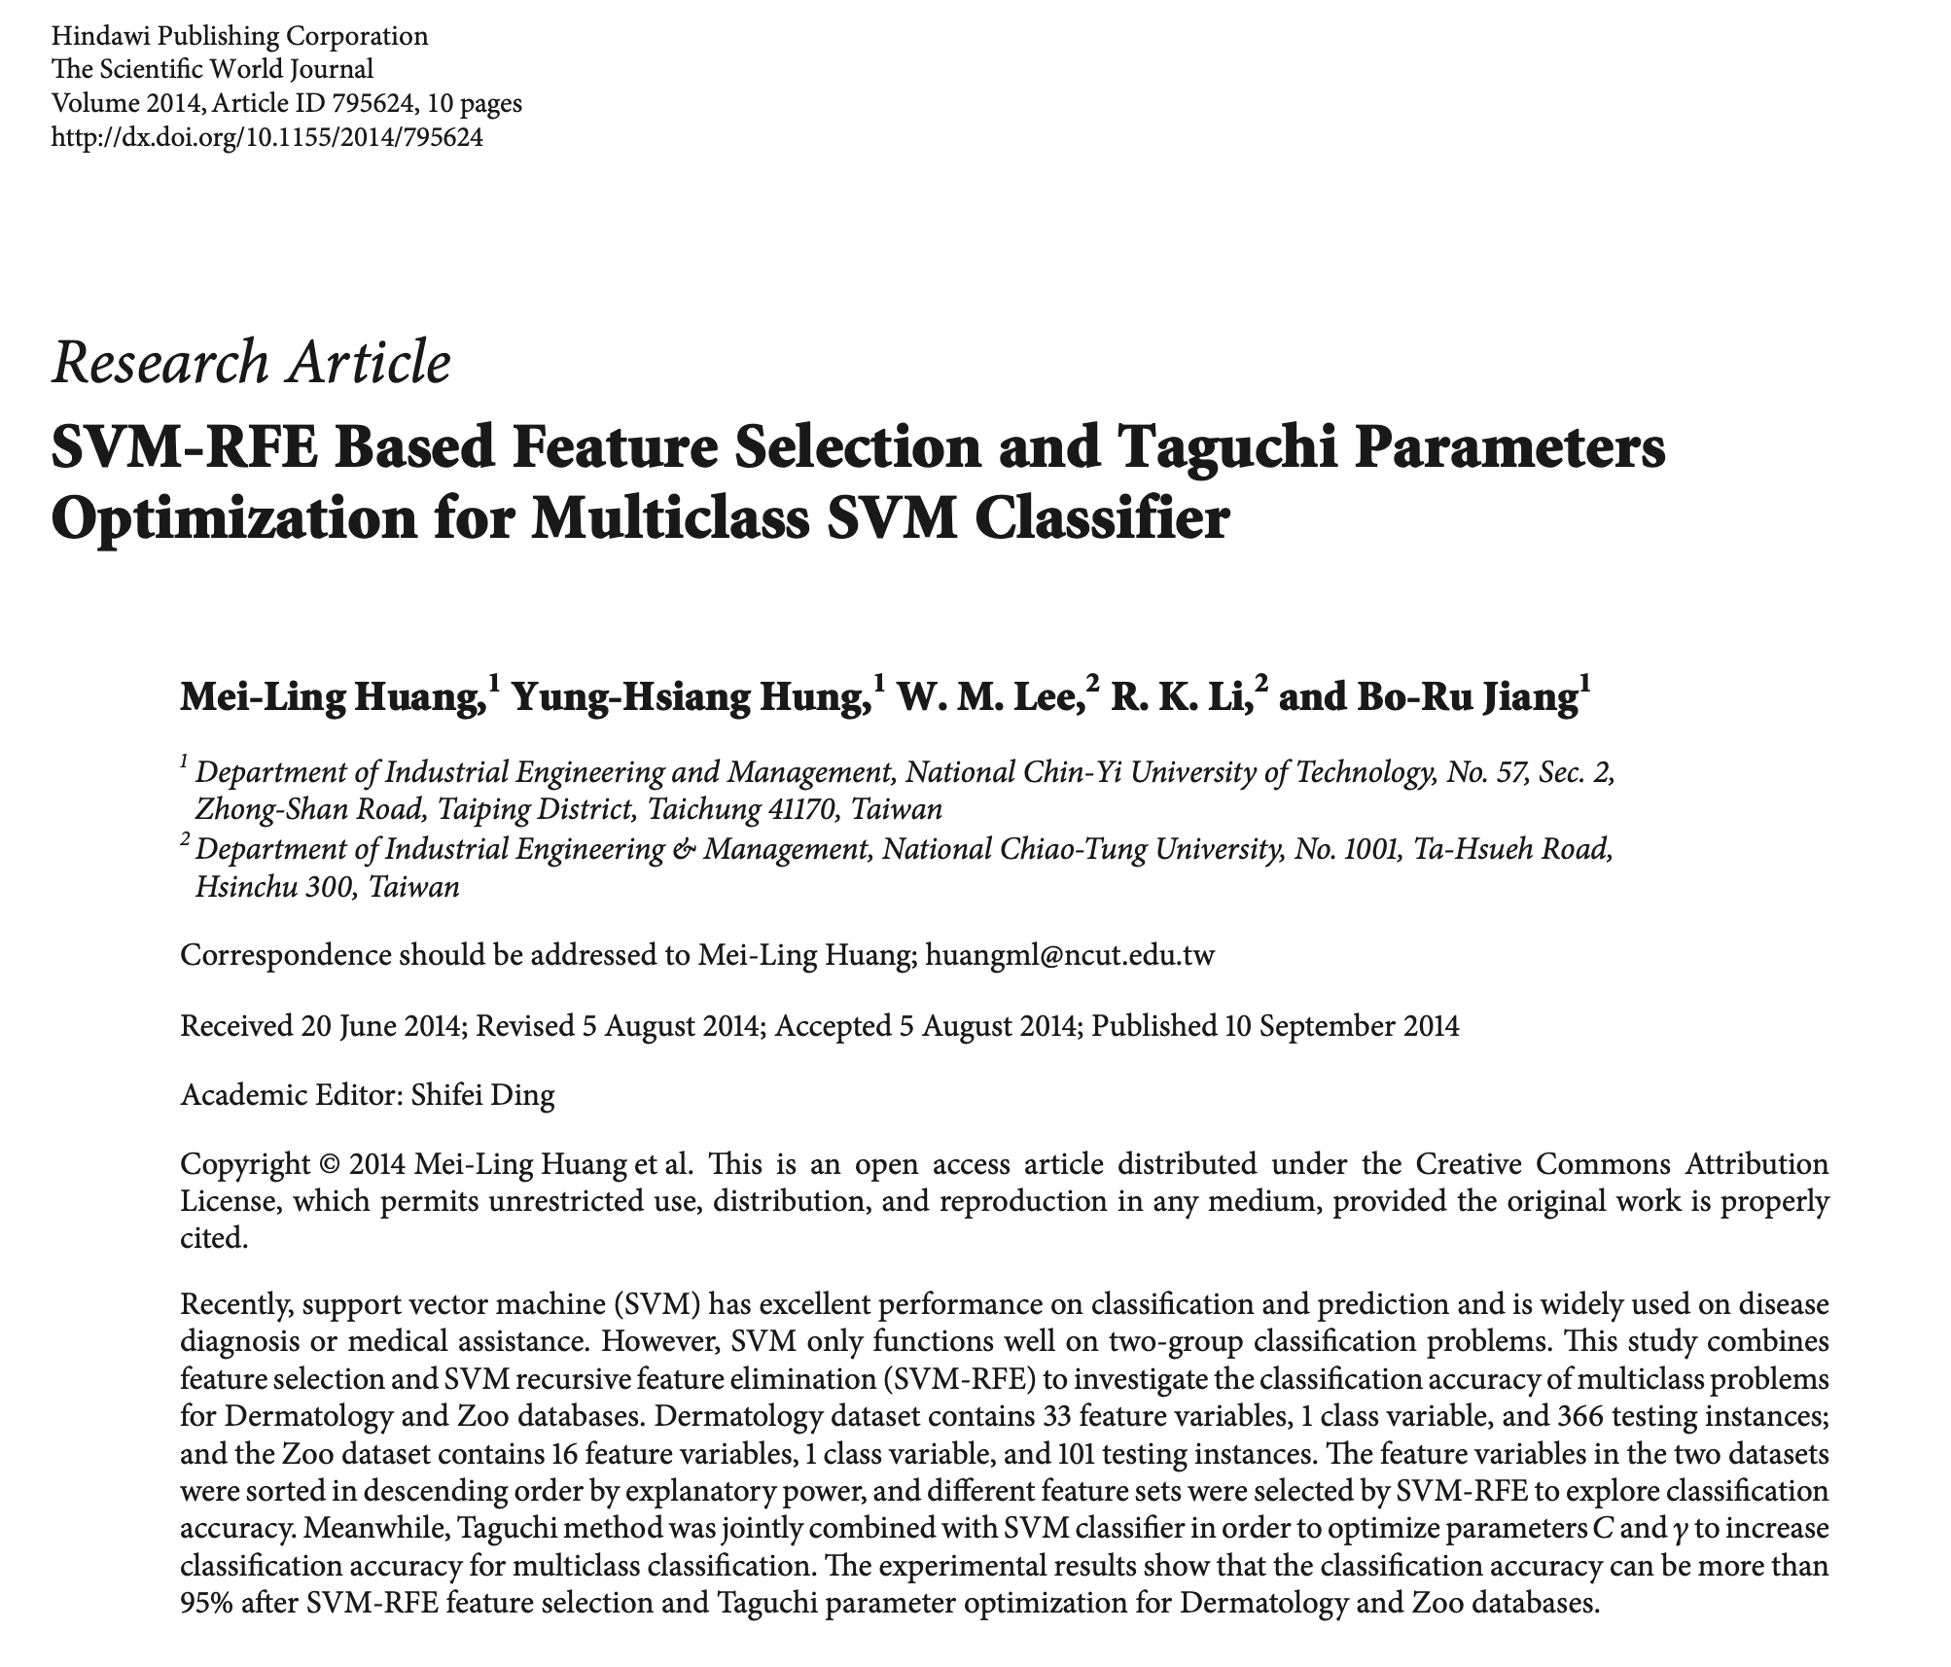
Multi Cancer
02. Multiple SVDD-REF
Notes:
심리학에서 나온 자극-반응의 이론을 토대로,

Slide 15
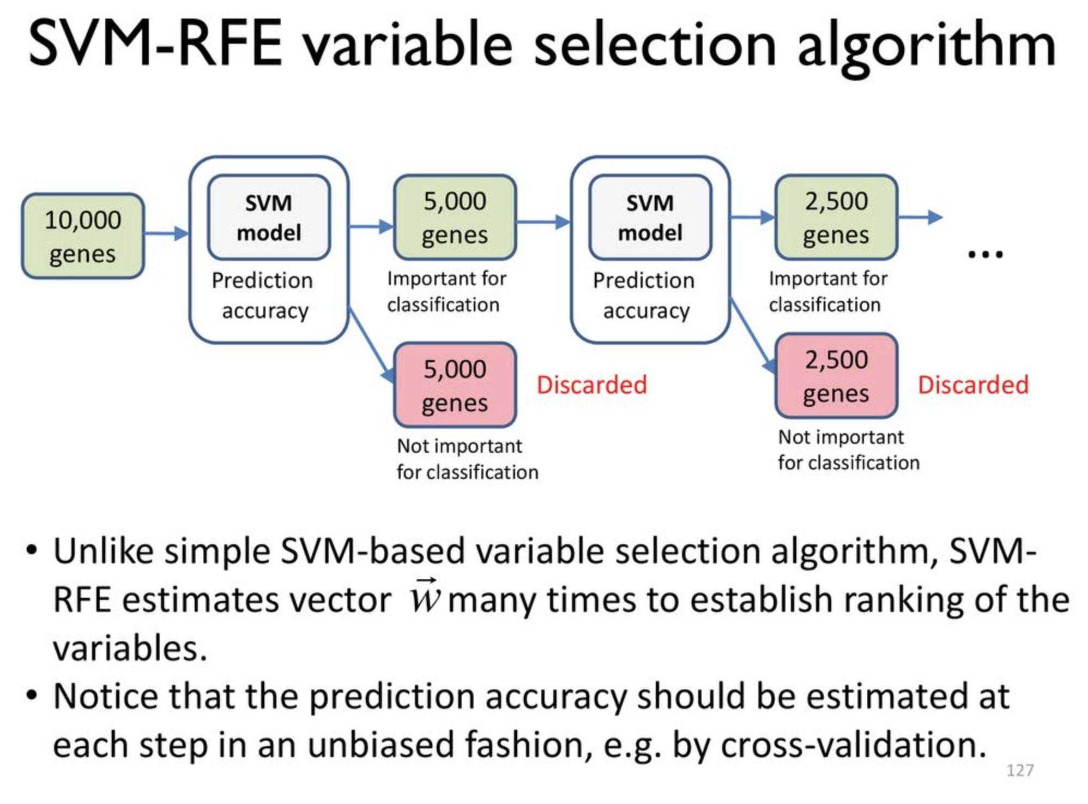
Multi Cancer
01. Logistic Regression Classifier
How to select features in SVM?
Notes:
심리학에서 나온 자극-반응의 이론을 토대로,

Slide 16
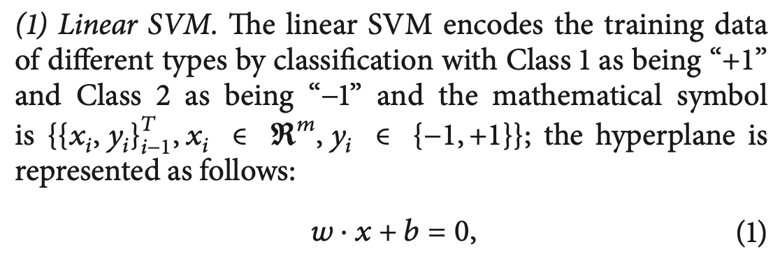
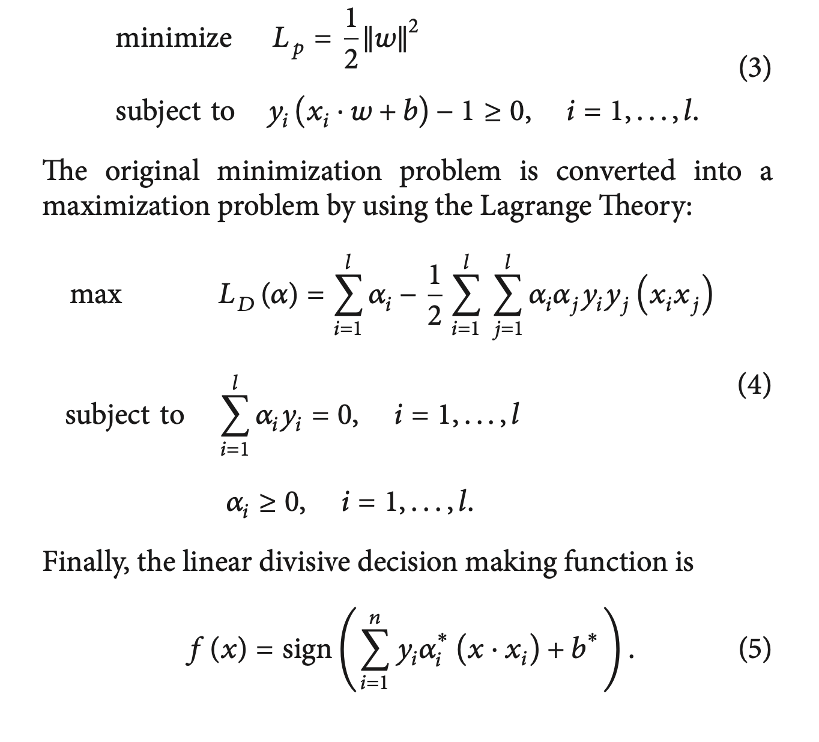
Multi Cancer
01. SVM-RFE & Multiclass SVM
Notes:
심리학에서 나온 자극-반응의 이론을 토대로,

Slide 17
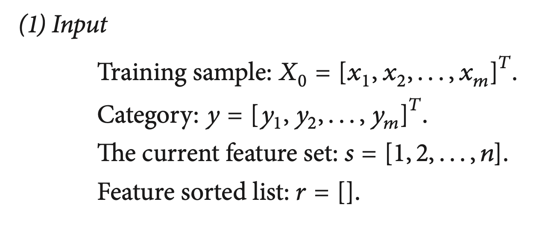
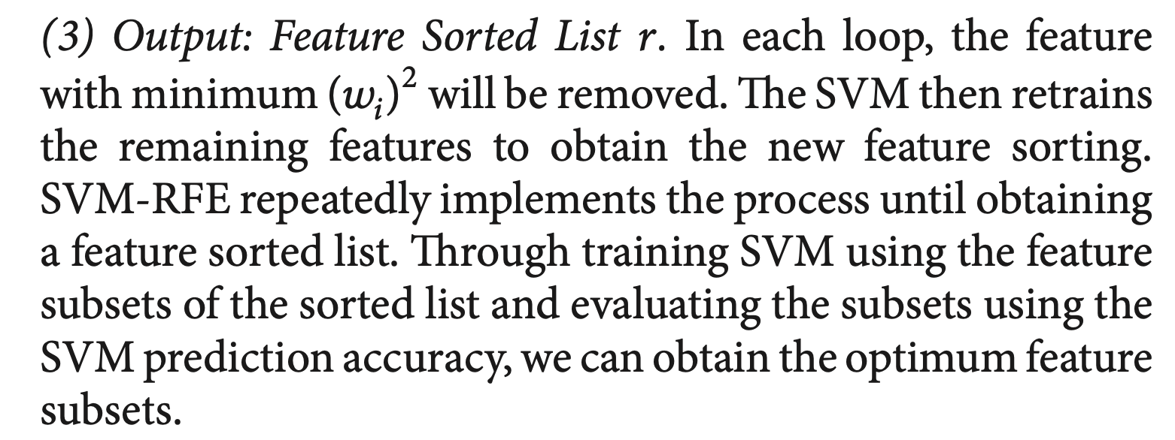
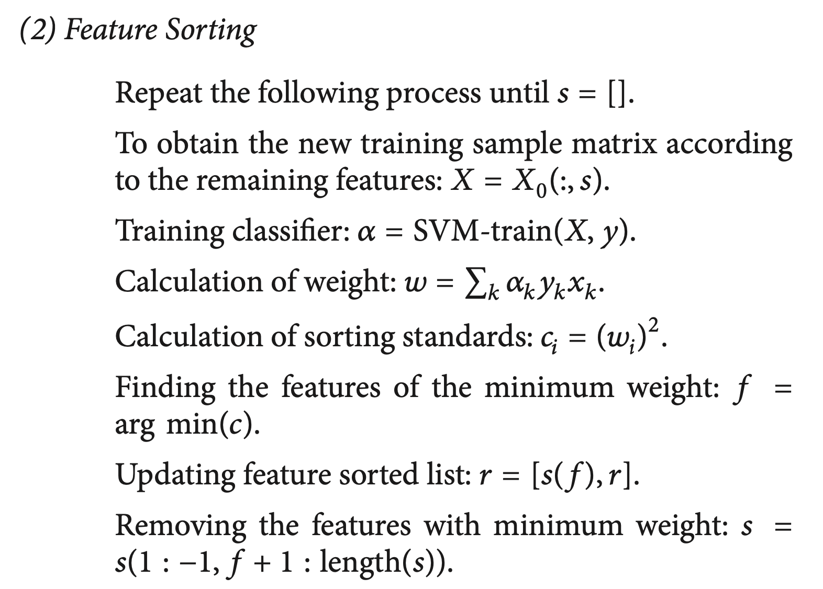
Multi Cancer
01. SVM-RFE & Multiclass SVM
Notes:
심리학에서 나온 자극-반응의 이론을 토대로,

Slide 18
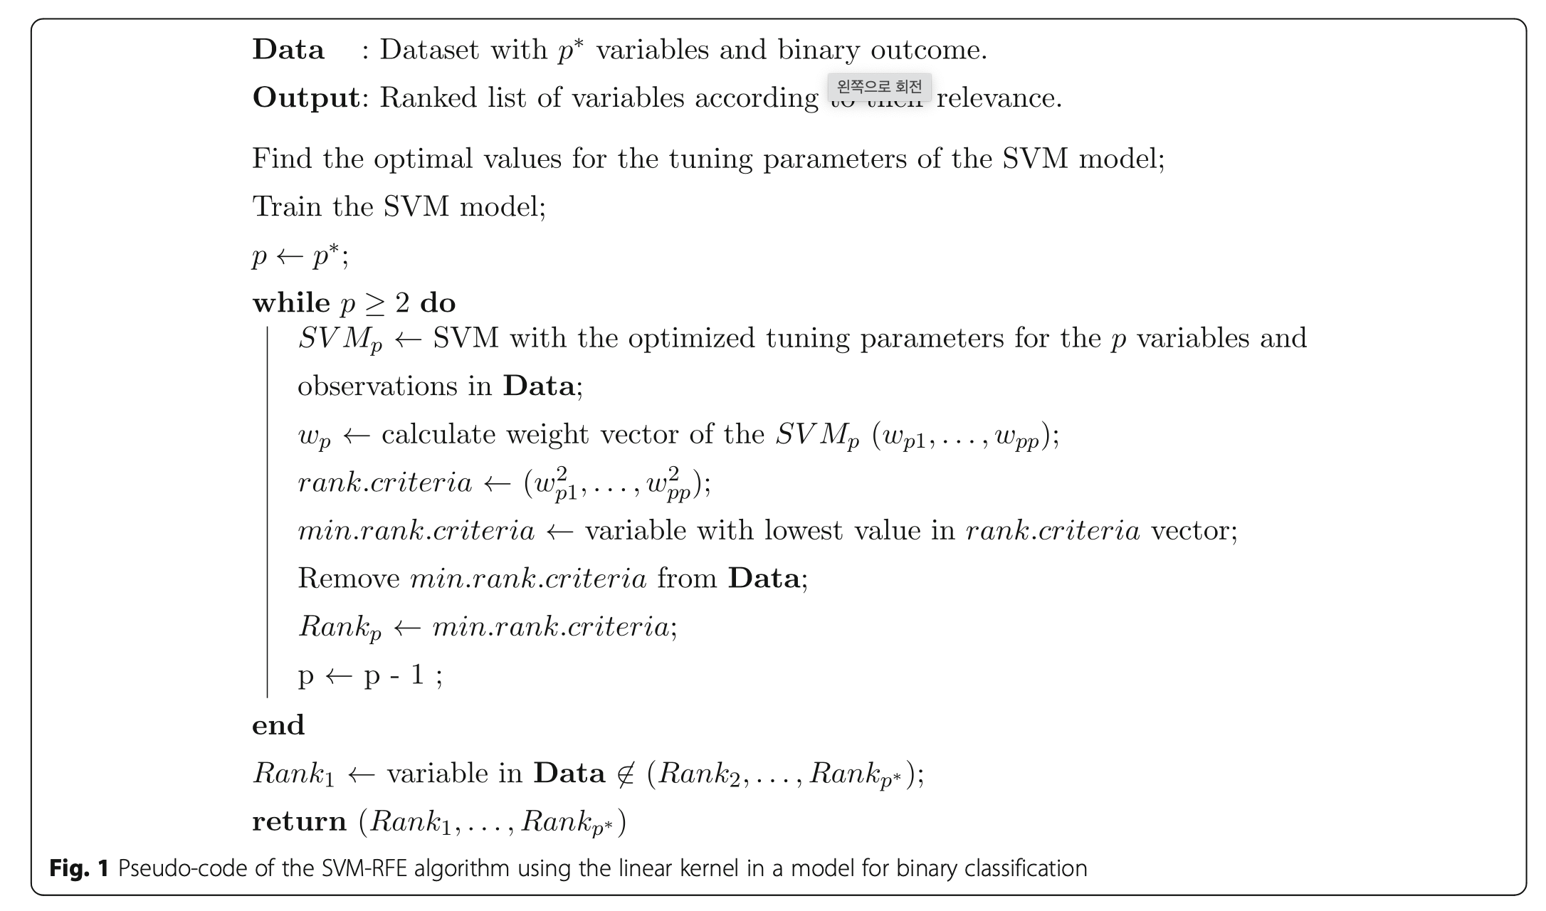
Multi Cancer
01. Logistic Regression Classifier
Notes:
심리학에서 나온 자극-반응의 이론을 토대로,

Slide 19
03
Interpretable Deep Learning

Slide 20
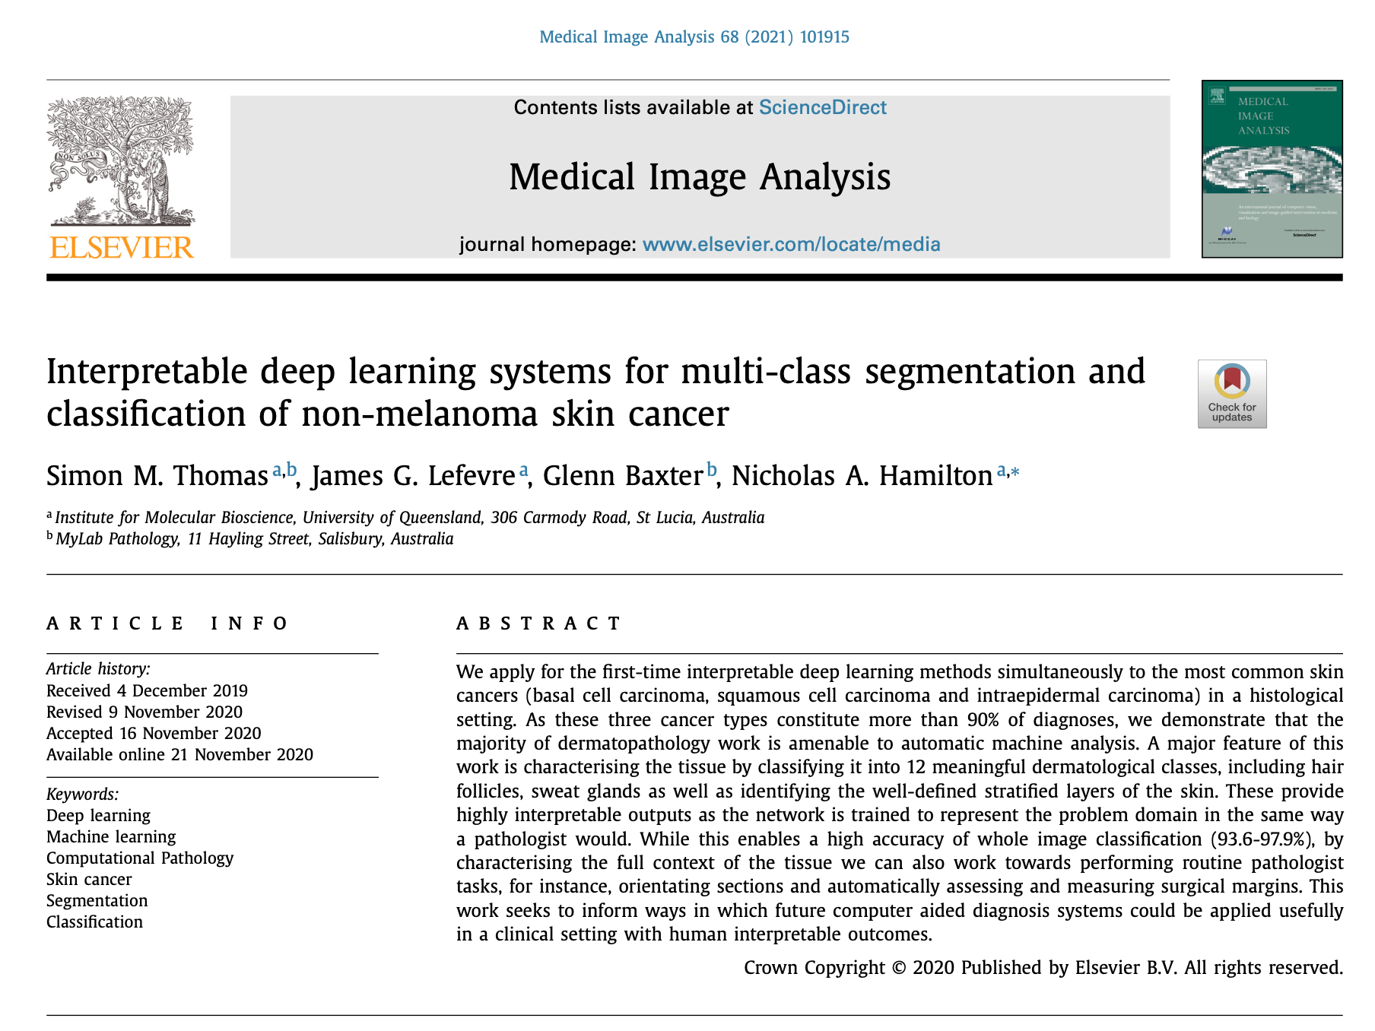
03
Interpretable Deep Learning

Slide 21
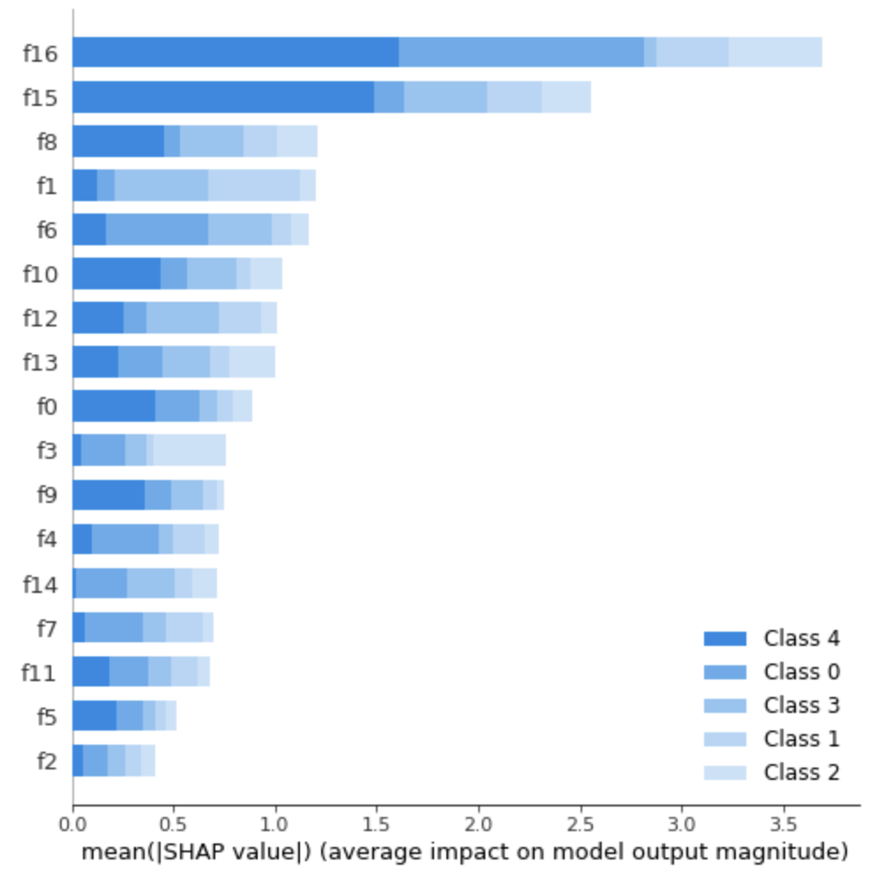
Multi Cancer
01. Logistic Regression Classifier
SHAP value for multiclass deep learning model
Notes:
심리학에서 나온 자극-반응의 이론을 토대로,

